Slide 1
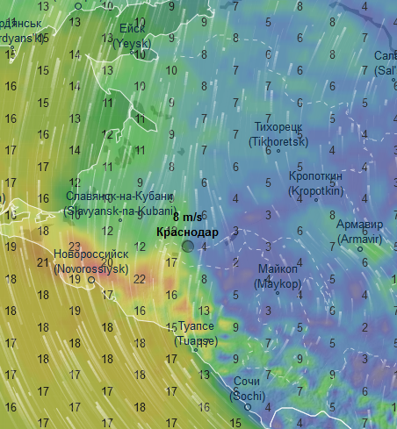
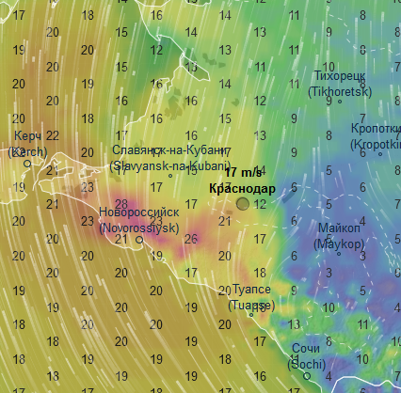
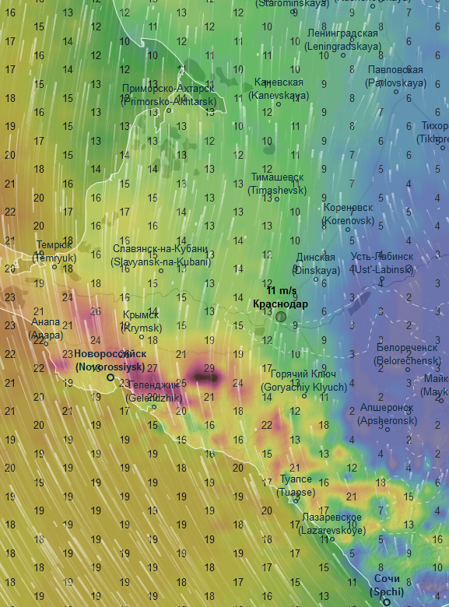
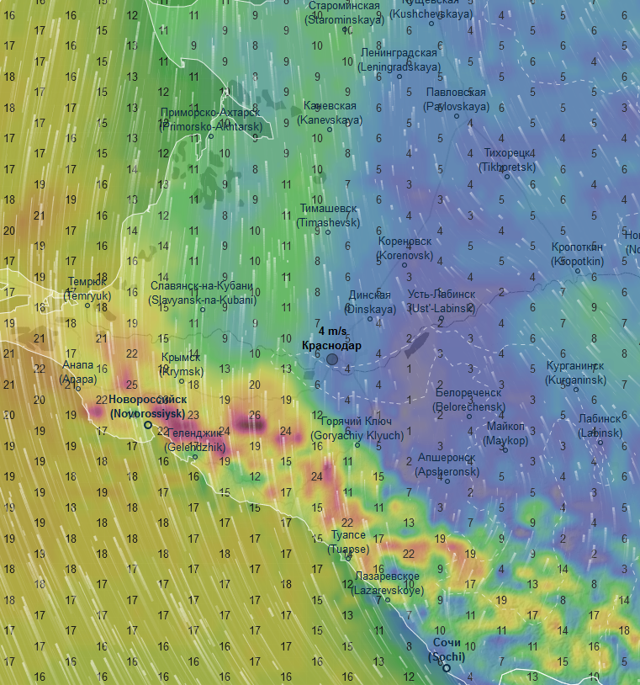
ПРОГНОЗ ВЕТРОВОЙ НАГРУЗКИ (ПОРЫВЫ ВЕТРА)
НА ТЕРРИТОРИИ КРАСНОДАРСКОГО КРАЯ (26.02.2020г.)
09:00
12:00
18:00
21:00

Slide 2
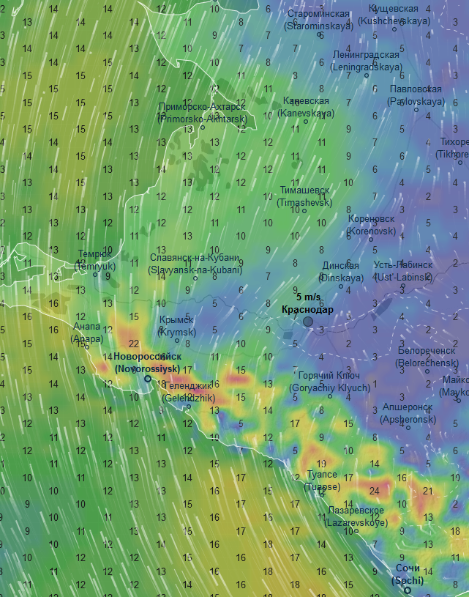
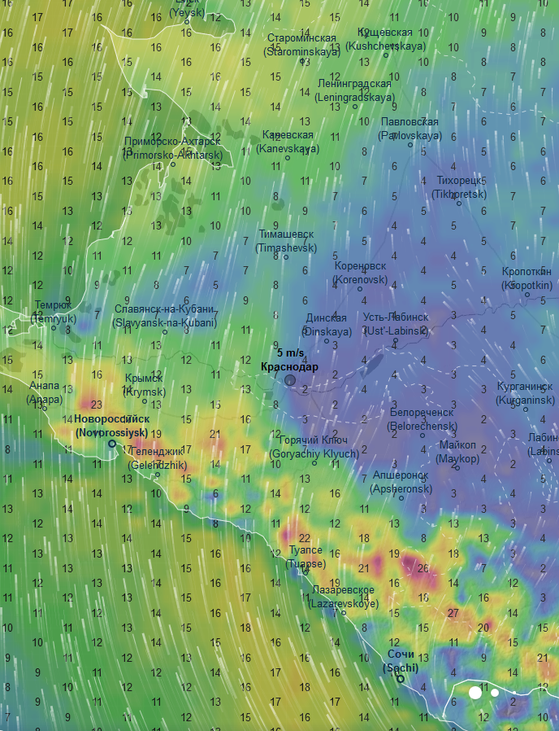
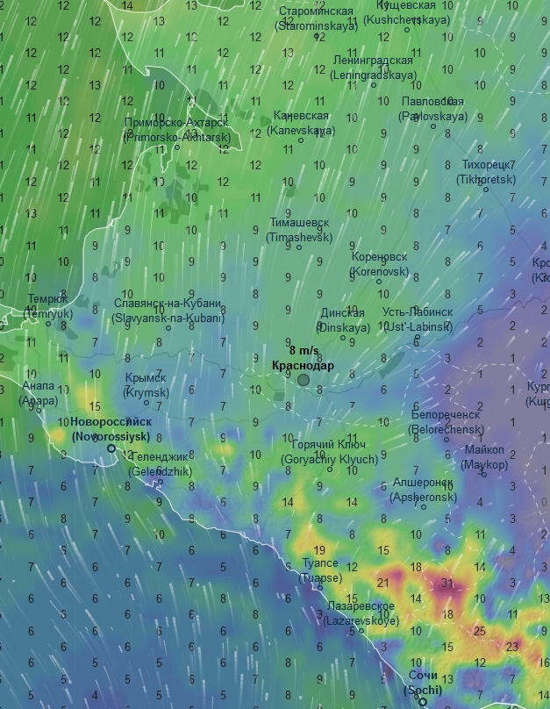
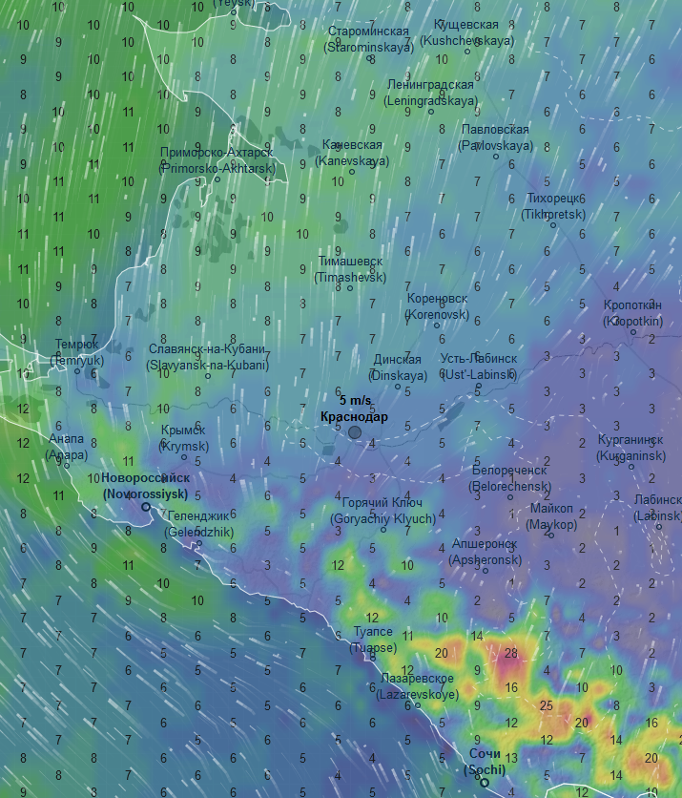
ПРОГНОЗ ВЕТРОВОЙ НАГРУЗКИ (ПОРЫВЫ ВЕТРА)
НА ТЕРРИТОРИИ КРАСНОДАРСКОГО КРАЯ (27.02.2020г.)
06:00
12:00
18:00
21:00

Slide 3
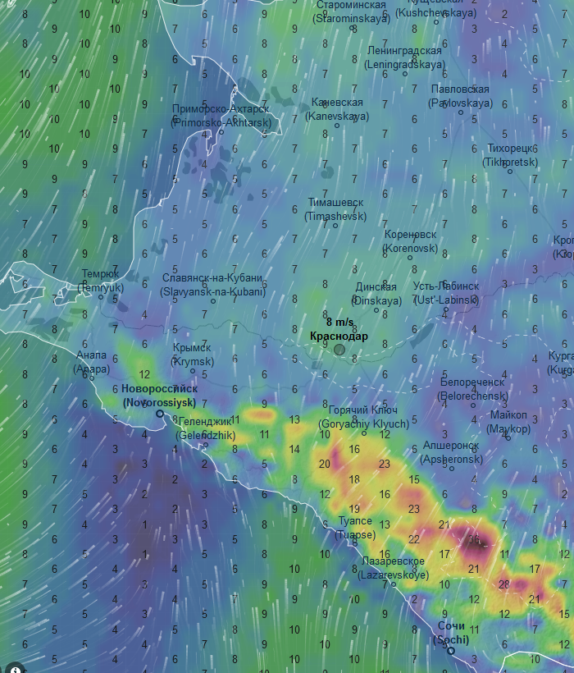
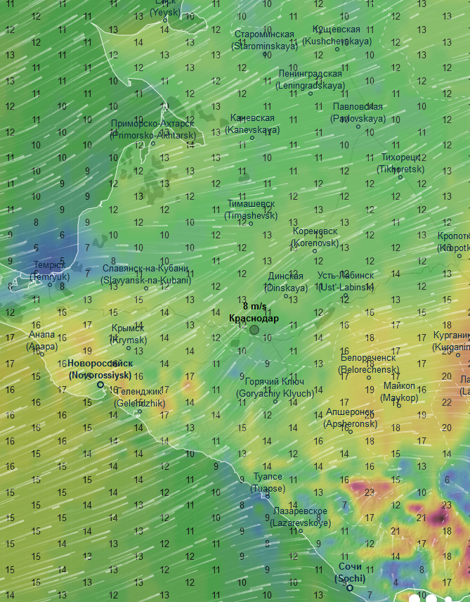
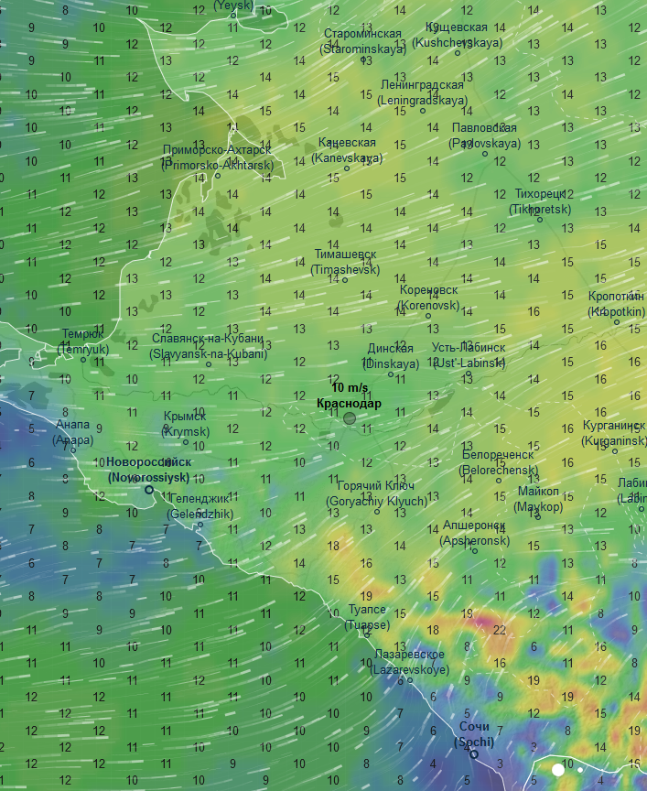
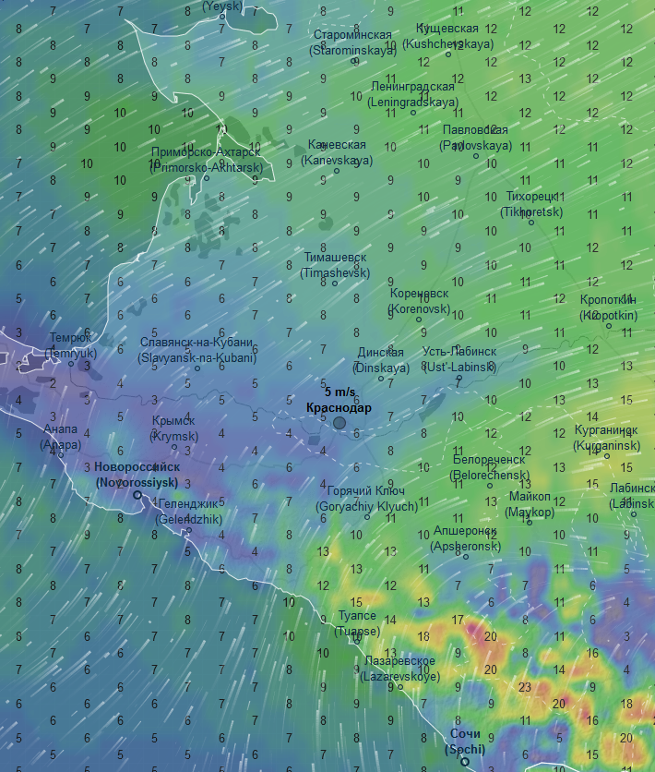
ПРОГНОЗ ВЕТРОВОЙ НАГРУЗКИ (ПОРЫВЫ ВЕТРА)
НА ТЕРРИТОРИИ КРАСНОДАРСКОГО КРАЯ (28.02.2020г.)
06:00
12:00
18:00
21:00

Slide 4
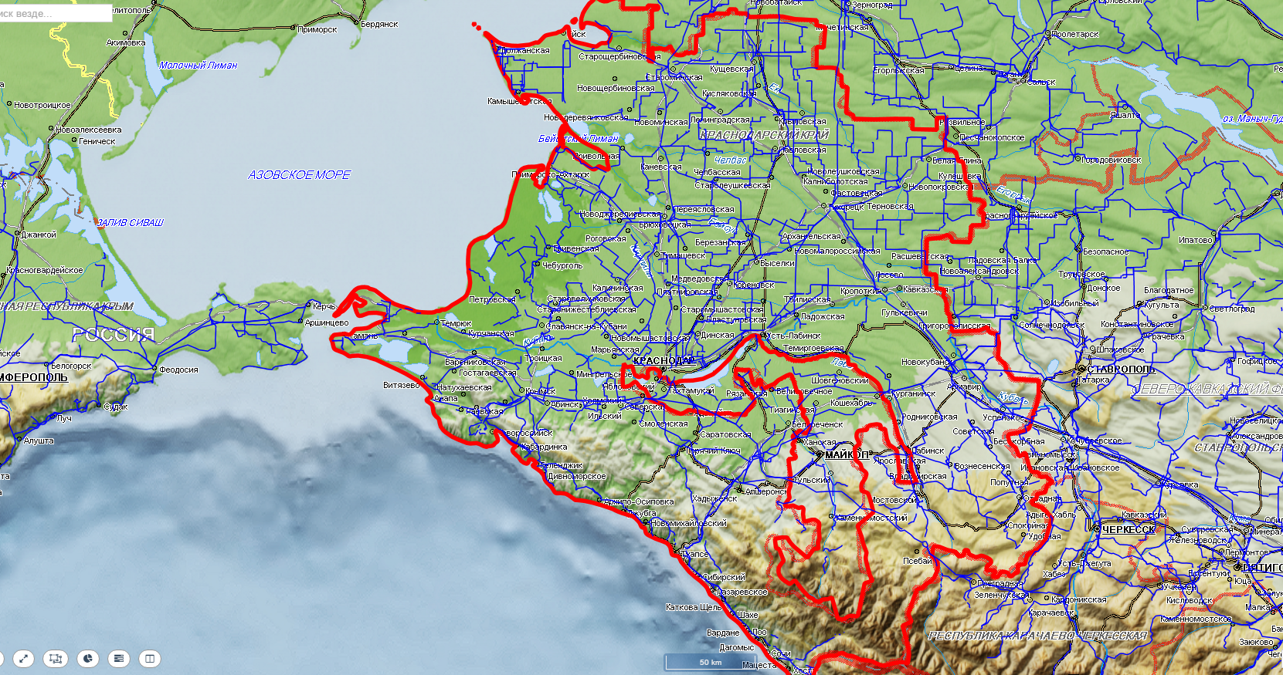
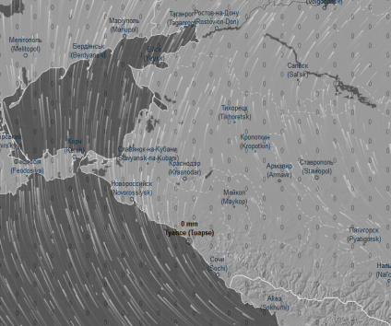
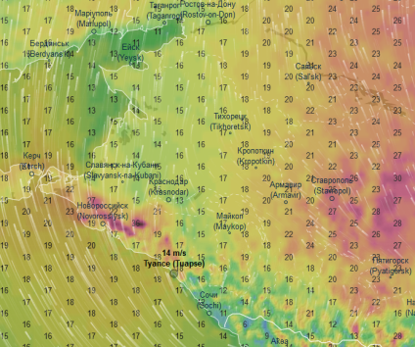
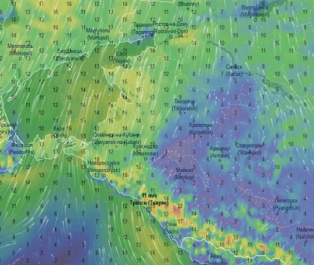
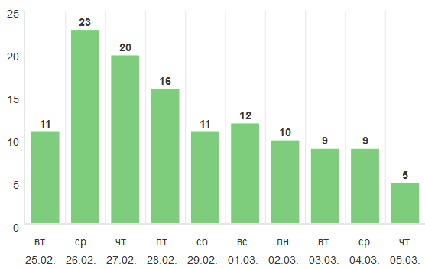
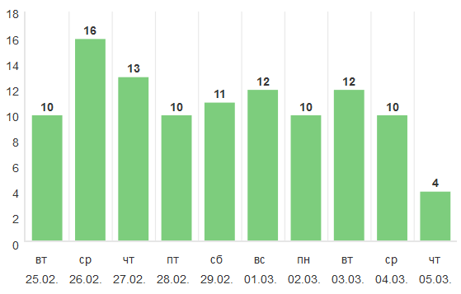
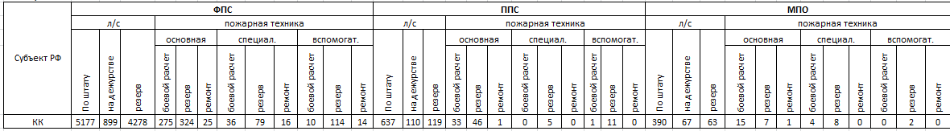
ПРОГНОЗ ПРОХОЖДЕНИЯ КОМПЛЕКСА ОПАСНЫХ МЕТЕОЯВЛЕНИЙ ПО ТЕРРИТОРИИ
КРАСНОДАРСКОГО КРАЯ НА 26.02.2020
ПРОГНОЗ ВЫПАДЕНИЯ ОСАДКОВ 26.02.2020
ПРОГНОЗ ПОРЫВОВ ВЕТРА 26.02.2020
ПРОГНОЗ ВЫПАДЕНИЯ ОСАДКОВ 27.02.2020
ПРОГНОЗ ПОРЫВОВ ВЕТРА 27.02.2020
Краснодарский край Прогноз по нарушению энергоснабжения
Районов, шт. | 44
Жилых домов, шт. | 3194587
Населения, чел. | 6224536
По прогнозу Росгидромета: в Краснодарском крае ожидается усиление ветра днем 6-11 м/с, местами порывы 13-18 м/с, на участке от Анапы до Геленджика местами до 25 м/с.
Тюмрюкский р-н
2
20
Темрюкский
Анапа
Геленджик
21
1
Порывы ветра
Порывы ветра
4
3
19
2
23
3
22
10
24
10
Силы и средства спланированные для ликвидации последствий прохождения комплекса неблагоприятных метеоявлений
Сочи
7
18
Сочи

Slide 5
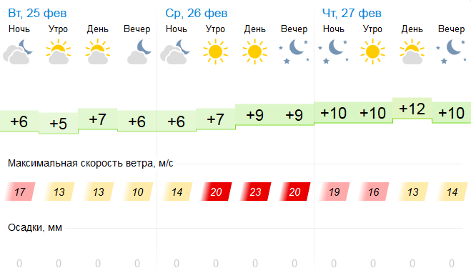
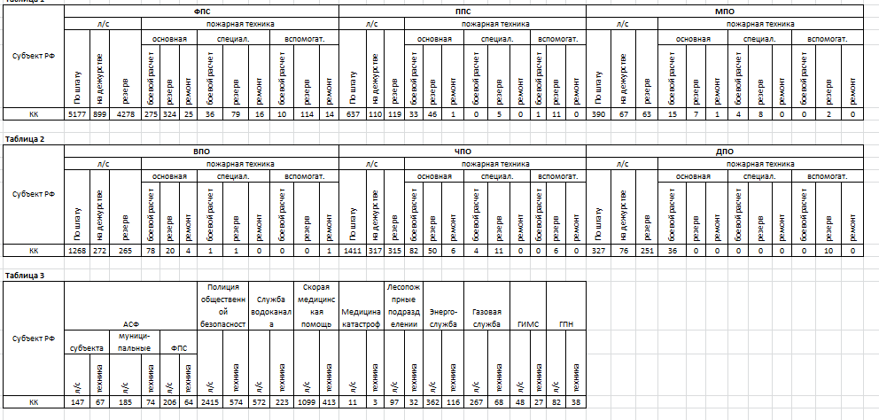
ИНФОРМАЦИОННЫЕ МАТЕРИАЛЫ ПО ОСАДКАМ И ПОРЫВАМ ВЕТРА НА ТЕРРИТОРИИ
КРАСНОДАРСКОГО КРАЯ (РИСК НАРУШЕНИЯ ЭЛЕКТРОСНАБЖЕНИЯ НА 26.02.2020 г.)
Прогноз метеоявлений
Силы и средства спланированные для ликвидации последствий прохождения комплекса неблагоприятных метеоявлений
Краснодарский край Прогноз по нарушению энергоснабжения
Районов, шт. | 5
Жилых домов, шт. | 180676
Населения, чел. | 1130251
Анапа
0
25
396/12
МО г.Новороссийск
31334/156728
0
25
136/21
47931/246266
МО г. Геленджик
Условные обозначения
0
20
- прогноз нарушения ЛЭП
487/10
- линии электропередач 110 кВт
15553/103523
Туапсинский р-н
0
16
- количество осадков в мм за 24 ч
20
389/65
15
- порывы ветра
35496/125876
Район | ОГ | Силы и средства |  | Режим ф-ия
 |  | чел. | ед. техн.
МО г. Анапа | 1 | 24 | 10 | ПГ
МО г. Новороссийск | 1 | 124 | 48 | ПГ
МО г. Геленджик | 1 | 64 | 22 | ПГ
Туапсинский район | 1 | 24 | 9 | ПГ
МО г. Сочи | 1 | 87 | 32 | ПГ
Итог | 5 | 363 | 134 | -
321/20
- протяженность ЛЭП/ТП (шт.)
Сочи
1599/10330
- кол-во домов /населения
0
12
60%
- износ электроэнергетических систем
6357/19
- муниципальное образование
50362/497806
Славянский

Slide 6
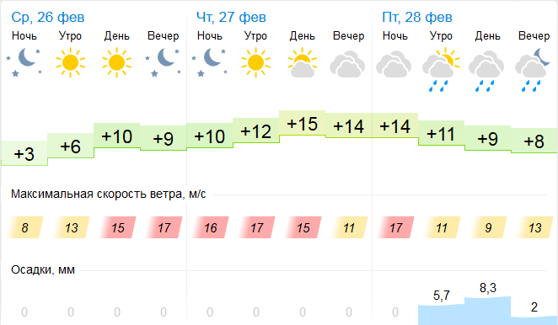
ИНФОРМАЦИОННЫЕ МАТЕРИАЛЫ ПО ОСАДКАМ И ПОРЫВАМ ВЕТРА НА ТЕРРИТОРИИ МО г. СОЧИ
КРАСНОДАРСКОГО КРАЯ (РИСК НАРУШЕНИЯ ЭЛЕКТРОСНАБЖЕНИЯ НА 26.02.2020 г.)
Силы и средства спланированные для ликвидации последствий прохождения комплекса неблагоприятных метеоявлений
Прогноз метеоявлений
Краснодарский край Прогноз по нарушению энергоснабжения
Районов, шт. | 4
Жилых домов, шт. | 50362
Населения, чел. | 497806
0
Условные обозначения
- прогноз нарушения ЛЭП
- линии электропередач 110 кВт
- количество осадков в мм за 24 ч
20
15
- порывы ветра
321/20
- протяженность ЛЭП/ТП (шт.)
Сочи
1599/10330
- кол-во домов /населения
0
12
60%
- износ электроэнергетических систем
50362/497806
Славянский
- муниципальное образование
6357/19

